Slide 1
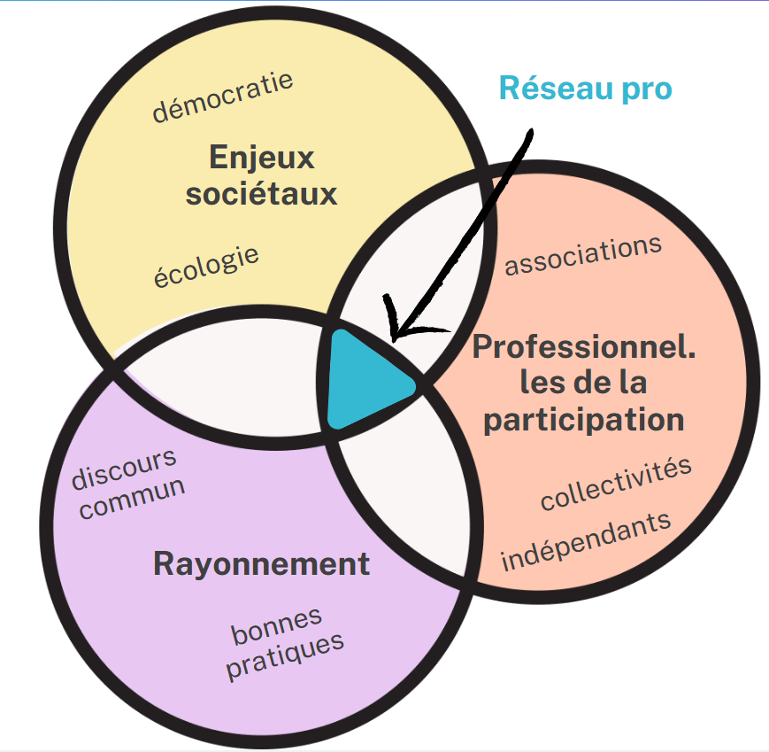
Raison d’être du réseau 49
Nous sommes partir des synthèses du 24 juin pour définir la raison d’être du réseau 49 :
Il s’agit d’un réseau de pairs pour s’enrichir, rayonner, s’acculturer, porter un discours commun. Un réseau ouvert vers l’extérieur.
3 dimensions se dessinent :
Croiser, partager, capitaliser
Faire ensemble, s’associer, mutualiser les « bonnes pratiques », les outils
Être garant de la posture et de la démarche méthodologique
Exprime de manière claire et concise la mission
Se mémorise
Focalise l’énergie du groupe
Donne les valeurs fondamentales
On peut s’y référer en cas de confusion
Raison d’être

